Slide 1
ИСТОРИЯ РАЗВИТИЯ ЭВОЛЮЦИОННОГО УЧЕНИЯ

Slide 2
ИСТОРИЯ РАЗВИТИЯ ЭВОЛЮЦИОННОГО УЧЕНИЯ

Slide 3
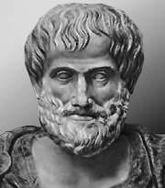
ЭВОЛЮЦИОННЫЕ ТЕОРИИ
АНТИЧНАЯ НАТУРФИЛОСОФИЯ
КРЕОЦИОНИЗМ
ТРАНСФОРМИЗМ
ЭВОЛЮЦИОНИЗМ

Slide 4
ИСТОРИЯ РАЗВИТИЯ ЭВОЛЮЦИОННОГО УЧЕНИЯ
Античная натурфилософия

Slide 5
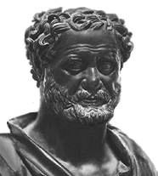
ИСТОРИЯ РАЗВИТИЯ ЭВОЛЮЦИОННОГО УЧЕНИЯ
Идея всеобщей изменяемости мира и превращение одних существ в другие
ГЕРАКЛИТ ЭФЕССКИЙ
(550-480 г. до н.э.)

Slide 7
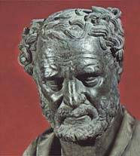
История развития эволюционного учения
Живое возникает из неживого: живые организмы возникли путем самозарождения из ила.
ДЕМОКРИТ (около 460-360 гг. до н. э.)

Slide 8
История развития эволюционного учения
Развитие живой природы из неживой: все в природе взаимосвязано
АРИСТОТЕЛЬ
(384-322 г. до н.э.)

Slide 9
ВЫВОД:
в античном периоде высказываются отдельные эволюционные идеи об изменяемости природы, единстве живого и неживого взаимодействия в природе.

Slide 10
ИСТОРИЯ РАЗВИТИЯ ЭВОЛЮЦИОННОГО УЧЕНИЯ

Slide 11
История развития эволюционного учения
Господствует метафизическое воззрение:
т.е. явления и тела природы – раз и навсегда данные, неизменные, изолированные и не связанные друг с другом
1. Неизменность природы.
2. Целесообразность природы.
3. Все создано Творцом.

Slide 12
История развития эволюционного учения
Метафизические воззрения были тесно связаны с идеями:
КРЕАЦИОНИЗМА – виды созданы творцом и неизменны.
ПРЕФОРМИЗМА – всякое живое изначально заложено в живом (например, полностью сформировав-шийся зародыш находится в головке сперматозоида или яйцеклетке).

Slide 13
ИСТОРИЯ РАЗВИТИЯ ЭВОЛЮЦИОННОГО УЧЕНИЯ
КРЕОЦИОНИЗМ
ПРЕФОРМИЗМ
овисты
анималькулисты

Slide 14
ИСТОРИЯ РАЗВИТИЯ ЭВОЛЮЦИОННОГО УЧЕНИЯ

Slide 15
ИСТОРИЯ РАЗВИТИЯ
ЭВОЛЮЦИОННОГО УЧЕНИЯ

Slide 16
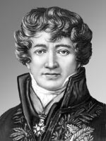
История развития эволюционного учения
Усовершенствовал систему Лин-нея, ввел новую таксономическую единицу «ТИП» – объединяющую несколько линнеевских классов. 1 тип – Позвоночные – Звери, птицы, амфибии, рептилии, рыбы 2 тип – Членистоногие – Насекомые, раки … 3 тип – Мягкотелые – тело не поделено на членики 4 тип Лучистые – имеют лучевую симметрию.
Впервые объединил в один тип позвоночных классы млекопи-тающих, птиц, амфибий и рыб.
Ж. КЮВЬЕ

Slide 17
ИСТОРИЯ РАЗВИТИЯ ЭВОЛЮЦИОННОГО УЧЕНИЯ

Slide 18
История развития эволюционного учения
Появившиеся сомнения в неизменности видов привели к возникновению ТРАНСФОРМИЗМА – системы взглядов об изменяемости и превращении форм растений и животных под влиянием естественных причин.
Трансформисты были далеки от понимания развития природы как исторического процесса, но способствовали зарождению эволюционных идей.

Slide 19
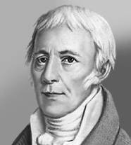
История развития эволюционного учения
Создал более естественную классификацию животных и растений.
Видов в природе нет.
Вид произошел медленно и незаметно, между видами существуют незаметные переходы.
Природа – ряды непрерывно меняющихся особей, которые человек объединил в виды.
Жан-Батист Ламарк (1744-1829)

Slide 20
Система животных Ж.Б.Ламарка
6. ступень
14. Млекопитающие
13. Птицы
5. ступень
12. Рептилии
11. Рыбы
Градации
10. Моллюски
9. Усоногие
8. Кольчецы
7. Ракообразные
4. ступень
6. Паукообразные
5. Насекомые
Усложнение организации от
низших форм к высшим
3. ступень
2. ступень
4. Черви
3. Лучистые
1. ступень
2. Полипы
1. Инфузории

Slide 21
История развития эволюционного учения
Сформулировал первую теорию эволюции.
В книге «Философия зооло-гии» впервые поставил все основные проблемы эволю-ции: реальность видов и пределы их изменчивости, роль в эволюции внешних и внутренних факторов, направленность эволюции, причины развития у орга-низмов адаптаций и т.д.
Жан-Батист Ламарк (1744-1829)

Slide 23
История развития эволюционного учения
Верно подметил основное направление эволюцион-ного процесса – услож-нение организации от низших форм к высшим (градация).
Неправильно считал причиной градации – стремление организмов к прогрессу, самосовер-шенствованию.
+
-
Жан-Батист Ламарк (1744-1829)

Slide 25
ВЫВОД:
ІІІ этап – период развития эволюционных идей об изменяемости видов под влиянием условий внешней среды. В науке накапливаются данные об изменяемости живой и неживой природы.

Slide 26
ОБЩИЙ ВЫВОД:
биология в додарвиновский период была лишена стройной концепции эволюции, но ее развитие подготовило почву для создания первых эволюционных концепций.

Slide 28
Факторы эволюции по Ч. Дарвину
1. Наследственная изменчивость
2. Борьба за существование
3. Естественный отбор

Slide 33
Формы естественного отбора
Выделяют более 30 различных форм естественного отбора. Основных форм отбора в популяциях только три:
стабилизирующий
дизруптивный (разрывающий)
движущий (направленный)
Другие формы естественного отбора: частотно-зависимый отбор; r-отбор; К-отбор; дестабилизирующий отбор; отбор местообитания; половой отбор и др.

Slide 35
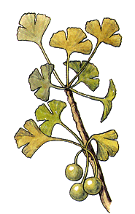
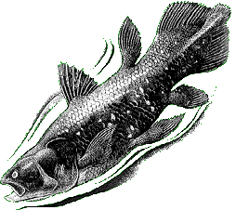
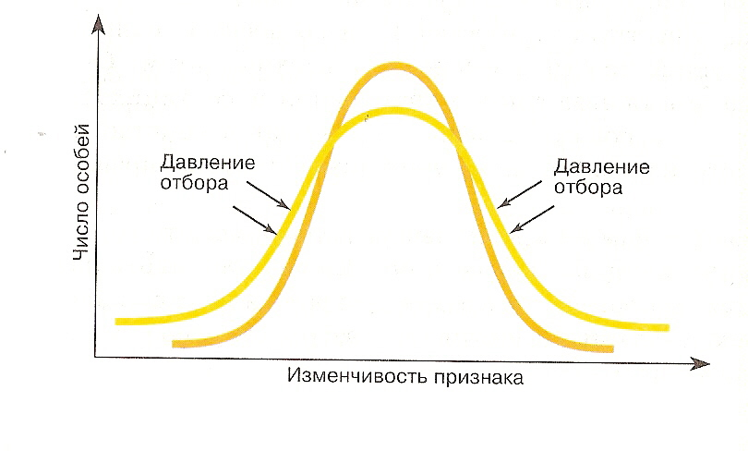
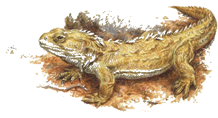
Стабилизирующий отбор
Теорию стабилизирующего отбора разработал И.И. Шмальгаузен (1940). Эта форма отбора работает в стабильных условиях существования, способствует сохранению в популяции организмов со средними признаками, тогда как организмы с крайними признаками погибают, и приводит к сужению нормы реакции признака.
Латимерия
Гинкго
Гаттерия

Slide 36
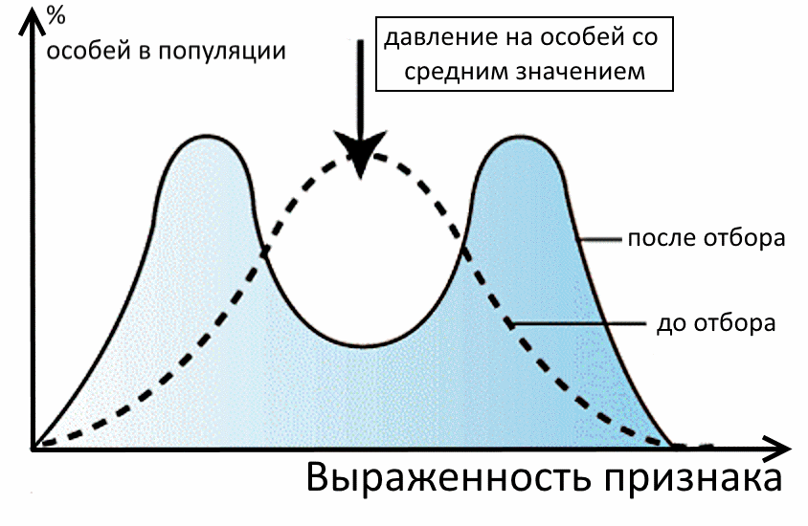
Типы естественного отбора
Дизруптивный (разрывающий) отбор
Это форма естественного отбора, при котором условия благоприятствуют двум или нескольким крайним вариантам (направлениям) изменчивости, но не благоприятствуют промежуточному, среднему состоянию признака.

Slide 37
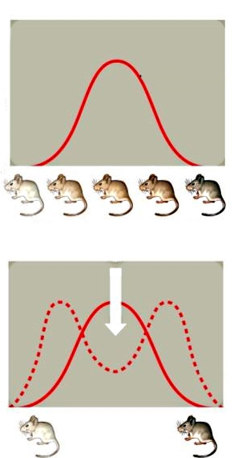
Разрывающий отбор

Slide 55
СПАСИБО ЗА УРОК!!!

